Slide 1
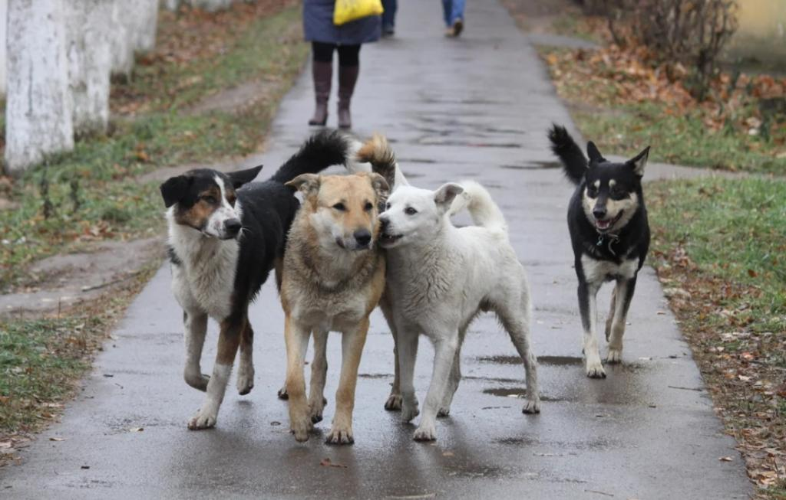
Что делать, если рядом с вами появились бродячие собаки?

Slide 2
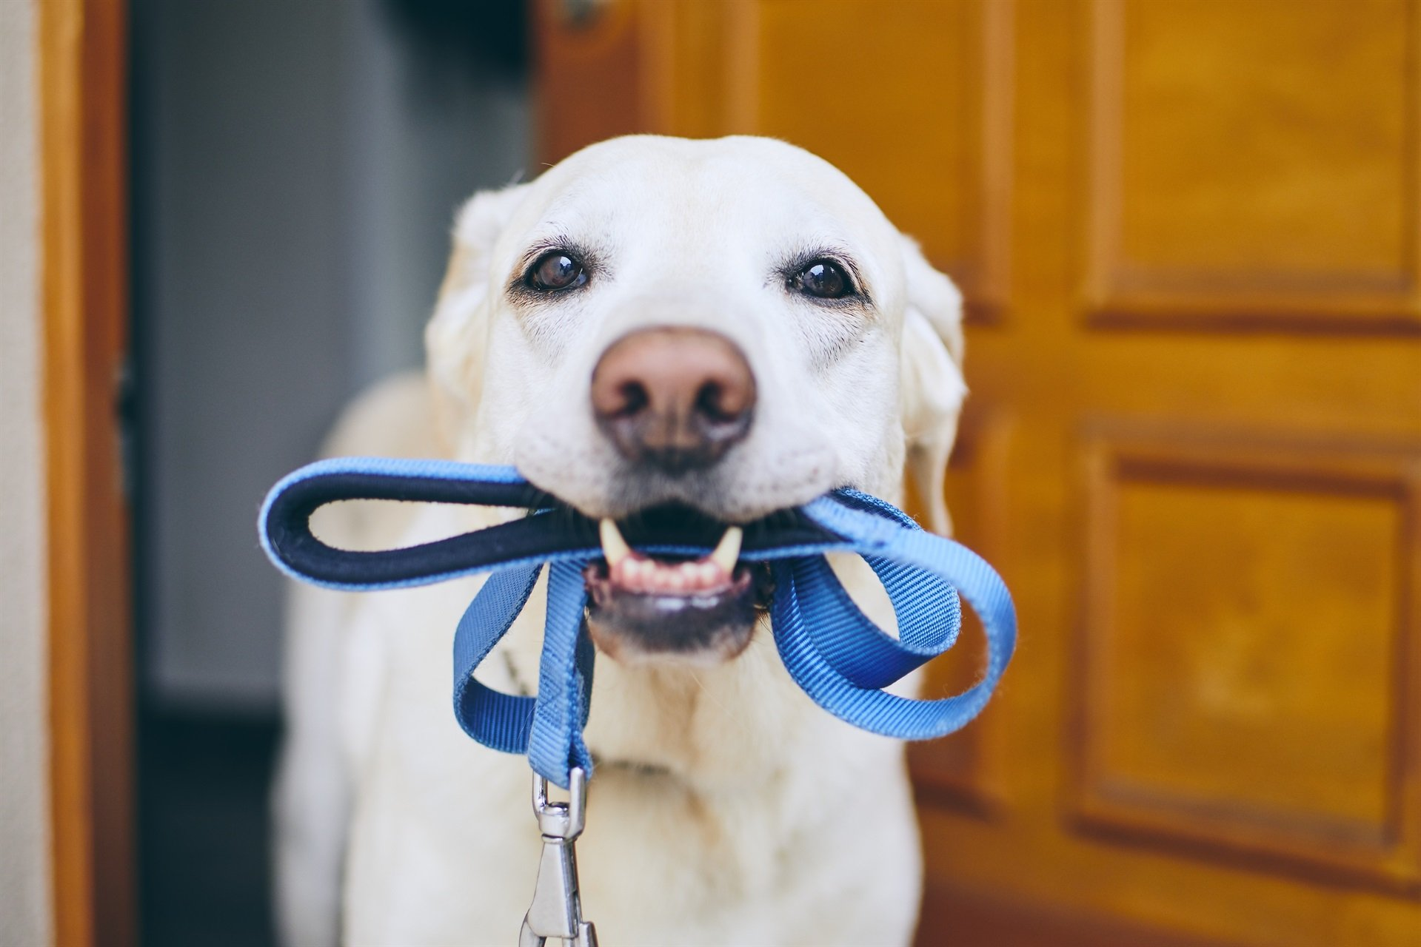
Если вы знаете владельца собаки или на животном имеется ошейник, поводок, шлейка
Напишите заявление в полицию по факту неконтролируемого выгула собак

Slide 3
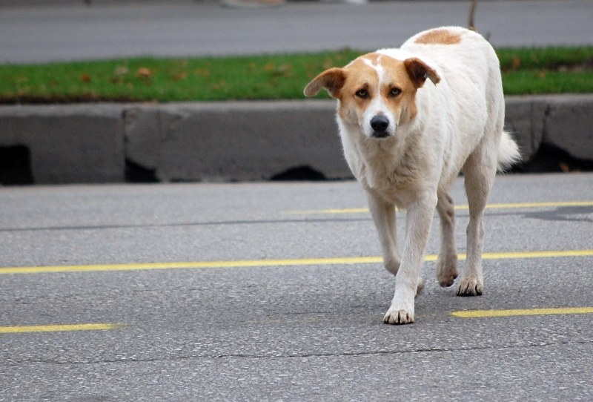
Полиция зарегистрирует его в Книге учета сообщений о происшествиях и передаст материал в Административную комиссию при муниципалитете

Slide 4
Владельца собаки привлекут к административной ответственности

Slide 5
Если владелец собаки неизвестен Отправьте заявку на отлов бездомных животных
В Кургане это можно сделать по телефону 8 (3522) 24-17-25
В Шадринске по телефону
8 (35253) 7-45-72
Жители других муниципалитетов могут обратиться в районную администрацию

